Slide 1

Projet 2 : Books to Scrape

Slide 2
Projet de récupération des données contenues sur le site: https://books.toscrape.com/index.html
Nous utiliserons les librairies « BeautifulSoup », « requests » pour la recherche de données sur le site books to scrape.
Les modules « csv » et « pathlib » seront utilisés pour manipuler les données obtenues.

Slide 3
La logique du script :
Le but est de récupérer les url de chaque livre du site.
L’idée du script, est de passer dans chaque page de chaque catégories, afin de pouvoir accéder ensuite à tous les livres.
Une fois les url des livres obtenues il n’y aura plus qu’a récupérer les données souhaitées.

Slide 4
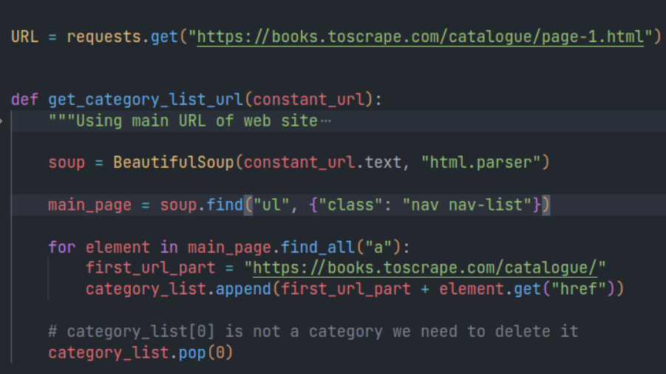
Comment récupérer une donnée ?
Un objet requests URL contenant l’url du site est crée.
Un objet soup de la librairie bs4 avec un parser html est crée.
Nos données sont obtenues depuis le code html de la page, sont stockées dans une liste.

Slide 5
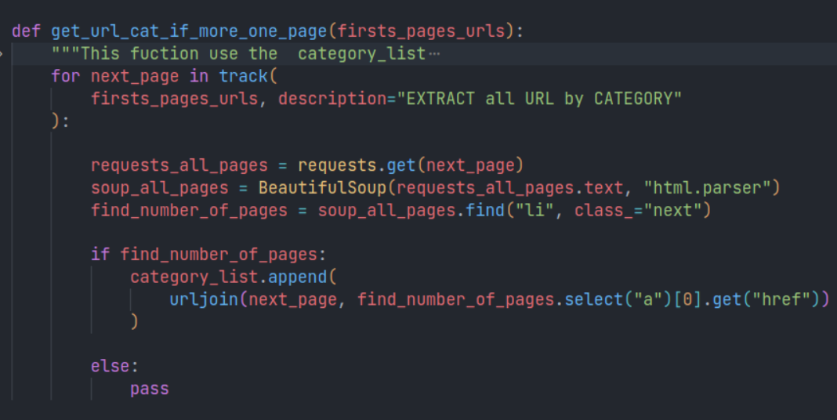
Chercher dans plusieurs pages :
- Cette fonction permet de récupérer les url des catégories lorsqu’il y a plusieurs pages.
- Ces url sont obtenues grâce au bouton « next » de la page. Il contient l’url relative de la page qui suit.
- La fonction urljoin() permet de reconstituer l’url de la page suivante depuis l’url absolue.
- Utilisée dans une boucle for, cette mécanique nous permet de récupérer toutes les pages suivantes.

Slide 6
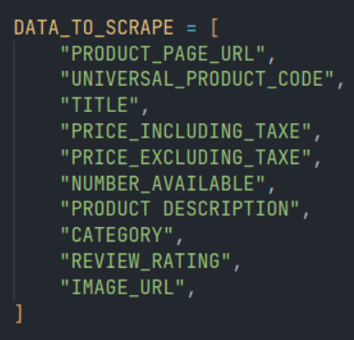
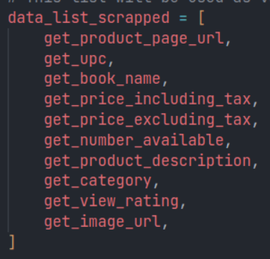
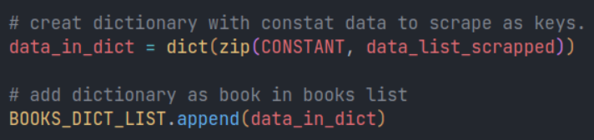
Organisation pour une manipulation facile :
-Sur le même principe que les catégories, on a collecté les données de chaque livre.
- Une liste, avec le nom des données collectées est crée.
- Une liste contenant les données récupérées pour chaque livre est crée.
- Un dictionnaire est ainsi créer pour chaque livre collecté.

Slide 7
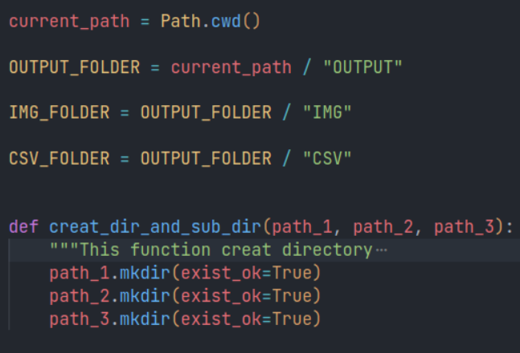
La manipulation des données :
- Grace au module pathlib, on créer les
différents répertoires qui vont accueillir les
données que nous allons générer.
- current_path pointe vers le répertoire
courant.
- les constantes qui suivent créent le chemin
vers les répertoires que nous allons créer.
- la fonction creat_dit_sub_dir(), créer le
dossier s’il n’existe pas déjà.

Slide 8
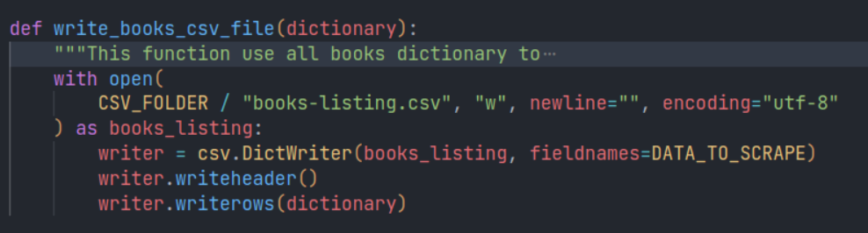
Écrire dans un fichier .csv :
- Cette fonction nous permet d’écrire les données souhaitées dans un fichier .csv
- Chaque nouvelle ligne contient les éléments d’un livre issus d’un dictionnaire.

Slide 9
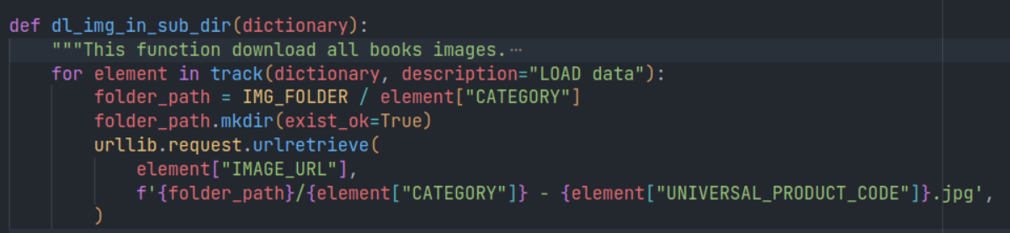
Télécharger les images dans des sous-dossiers :
- Cette fonction, utilise le dictionnaire pour définir le nom du sous dossier dans lequel on
téléchargera les images.
- Sur le même principe il n’y a plus qu’a télécharger le fichier et le nommer, ici avec la
catégorie et le N°UPC.

Slide 10
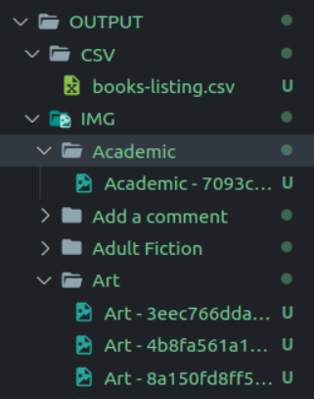
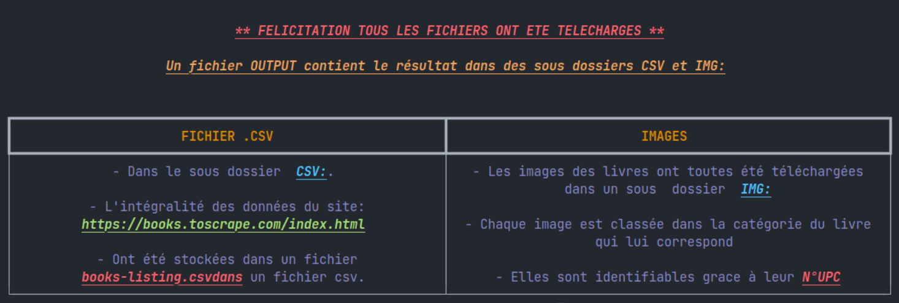
Le résultat obtenu :

